Slide 1

页面合集 · 版式示范
通用页面合集 · 排版参考
封面、目录、图表、结构页，一次看全
2026年10月18日 · 974工具箱

Slide 2

01
版式是演示的骨架
02
三类常用页面
CONTENTS
03
页面类型
目录
04
版式要点
05
实施步骤
06
配色搭配
974工具箱
974工具箱
通用页面合集 · 排版参考
通用页面合集 · 排版参考
02 / 15
02 / 15

Slide 3

974工具箱 · 预览版
974工具箱 · 预览版
结论
PART 01
· 先定结构：想清楚每页要讲什么再排版。
版式是演示的骨架
· 再套版式：按内容类型选对应版式。
图注：配图为版式示意，数据与说明以正文为准
内容再好，排版乱了也传不出去
974工具箱

Slide 4
CHAPTER 02
三类常用页面
01
02
03
内容页
数据页
结构页
图文、卡片、并列结构，用来讲清一个观点或三件并列的事，最常用的一类。
图表与关键数字呈现，图先说话、结论写在标题里，别让观众自己算。
流程、层次、关系图示，把复杂关系画成一眼能懂的形状，比文字高效。
974工具箱
974工具箱
通用页面合集 · 排版参考
通用页面合集 · 排版参考
04 / 15
04 / 15

Slide 5

974工具箱 · 预览版
CHAPTER 03
页面类型
974工具箱 · 预览版
按用途分六类：封面、目录、内容、数据、结构、结尾。每类都有固定骨架，知道要说什么就能找到对应版式，不用从空白页开始，改文案就能用。
974工具箱
05 / 15

Slide 6

974工具箱 · 预览版
CHAPTER 04
版式要点
974工具箱 · 预览版
关键是信息层级，不是装饰用了多少。标题一档、正文一档、辅助信息一档，字号和颜色只用来区分层级；装饰是配角，多了就抢戏，一页只讲一件事。
974工具箱
06 / 15

Slide 7
CHAPTER 05
实施步骤
1
2
3
4
页面类型
版式要点
配色搭配
使用建议
按用途分六类：封面、目录、内容、数据、结构、结尾。每类都有固定骨架，知道要说什么就能找到对应版式，不用从空白页开始，改文案就能用。
关键是信息层级，不是装饰用了多少。标题一档、正文一档、辅助信息一档，字号和颜色只用来区分层级；装饰是配角，多了就抢戏，一页只讲一件事。
同一套版式换主色，气质立刻不同：深蓝偏稳重，暖橙偏亲和，墨绿偏克制。每套配色都做过对比度校验，投影和打印都能看清，不必逐页试。
改成自己的三步：先把文案换成你的内容，再把主色换成品牌色，最后按逻辑调页序、删掉用不上的页。半小时能出一版能用的初稿，剩下的是打磨。
974工具箱
974工具箱
通用页面合集 · 排版参考
通用页面合集 · 排版参考
07 / 15
07 / 15

Slide 8

974工具箱 · 预览版
CHAPTER 06
配色搭配
974工具箱 · 预览版
同一套版式换主色，气质立刻不同：深蓝偏稳重，暖橙偏亲和，墨绿偏克制。每套配色都做过对比度校验，投影和打印都能看清，不必逐页试。
974工具箱
08 / 15

Slide 9

974工具箱 · 预览版
CHAPTER 07
使用建议
974工具箱 · 预览版
改成自己的三步：先把文案换成你的内容，再把主色换成品牌色，最后按逻辑调页序、删掉用不上的页。半小时能出一版能用的初稿，剩下的是打磨。
974工具箱
09 / 15

Slide 10

CHAPTER 08
用好这套页面的三个建议
974工具箱 · 预览版
974工具箱 · 预览版
974工具箱 · 预览版
974工具箱
01 先定结构
02 再套版式
03 最后调色
想清楚每页要讲什么再排版。
按内容类型选对应版式。
配色服从内容，不喧宾夺主。
974工具箱
974工具箱
通用页面合集 · 排版参考
通用页面合集 · 排版参考
10 / 15
10 / 15

Slide 11


CHAPTER 09
三类最常见的排版问题
974工具箱 · 预览版
974工具箱 · 预览版
974工具箱 · 预览版
974工具箱
974工具箱
974工具箱
对齐
层级
留白
元素对齐是专业感的基础。
主次分明，视线有落点。
给内容留呼吸的空间。
974工具箱
974工具箱
通用页面合集 · 排版参考
通用页面合集 · 排版参考
11 / 15
11 / 15

Slide 12



CHAPTER 10
三类最常见的排版问题 · 其二
974工具箱 · 预览版
974工具箱 · 预览版
974工具箱 · 预览版
974工具箱
974工具箱
974工具箱
内容页
数据页
结构页
图文、卡片、并列结构，用来讲清一个观点或三件并列的事，最常用的一类。
图表与关键数字呈现，图先说话、结论写在标题里，别让观众自己算。
流程、层次、关系图示，把复杂关系画成一眼能懂的形状，比文字高效。
974工具箱
974工具箱
通用页面合集 · 排版参考
通用页面合集 · 排版参考
12 / 15
12 / 15

Slide 13

CHAPTER 11
合集里的三个数字
974工具箱 · 预览版
974工具箱 · 预览版
974工具箱 · 预览版
974工具箱
01 6大类 页面类型
02 30页 版式示范
03 11种 适配风格
封面、目录、内容、数据、结构、结尾，日常演示基本不用再另找…
每类四到六页，覆盖不同信息量，从三行字到一屏图表都有…
深浅两套底色、六种主色、多档字号，能组合出足够多的变化…
974工具箱
974工具箱
通用页面合集 · 排版参考
通用页面合集 · 排版参考
13 / 15
13 / 15

Slide 14
SUMMARY
总结与下一步
01
页面类型
02
版式要点
03
配色搭配
04
使用建议
下一步
按既定节奏推进，持续迭代优化
通用页面合集 · 排版参考

Slide 15
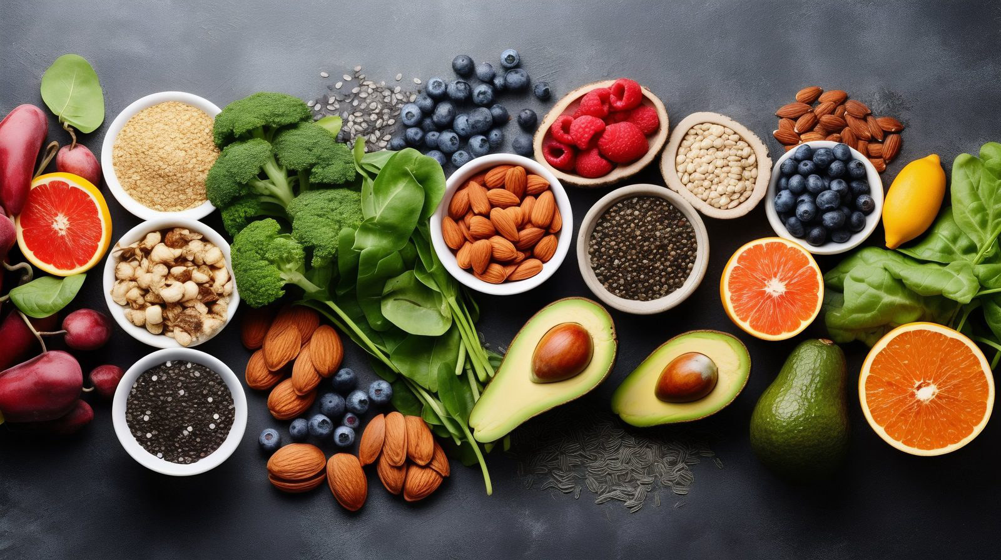
谢谢
版式与方法，随取随用

